Slide 1
THE AESTHETIC EXPERIENCE
(APRECIATING ART IN LIFE)
Donna Angelina

Slide 2
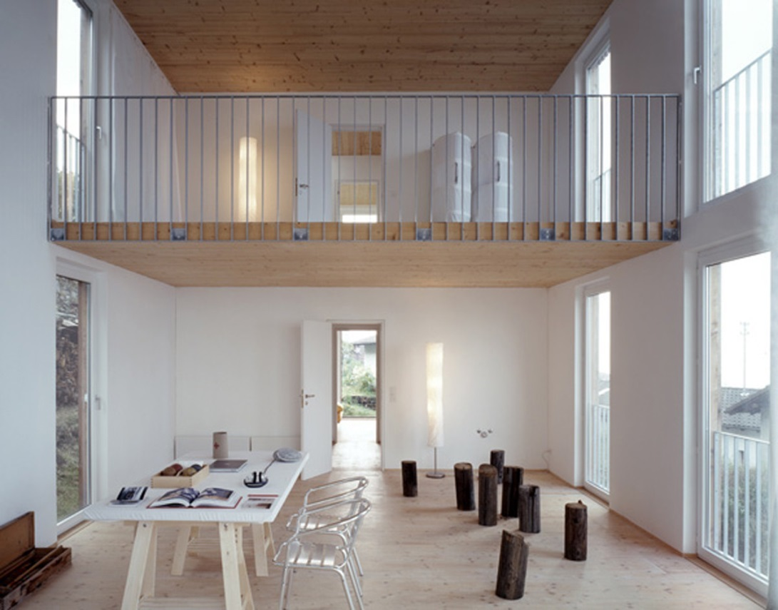
Simple objects are attractive
Apa yang kamu rasakan dengan melihat interior seperti ini?
[High ceilings, simple geometric shapes]

Slide 3
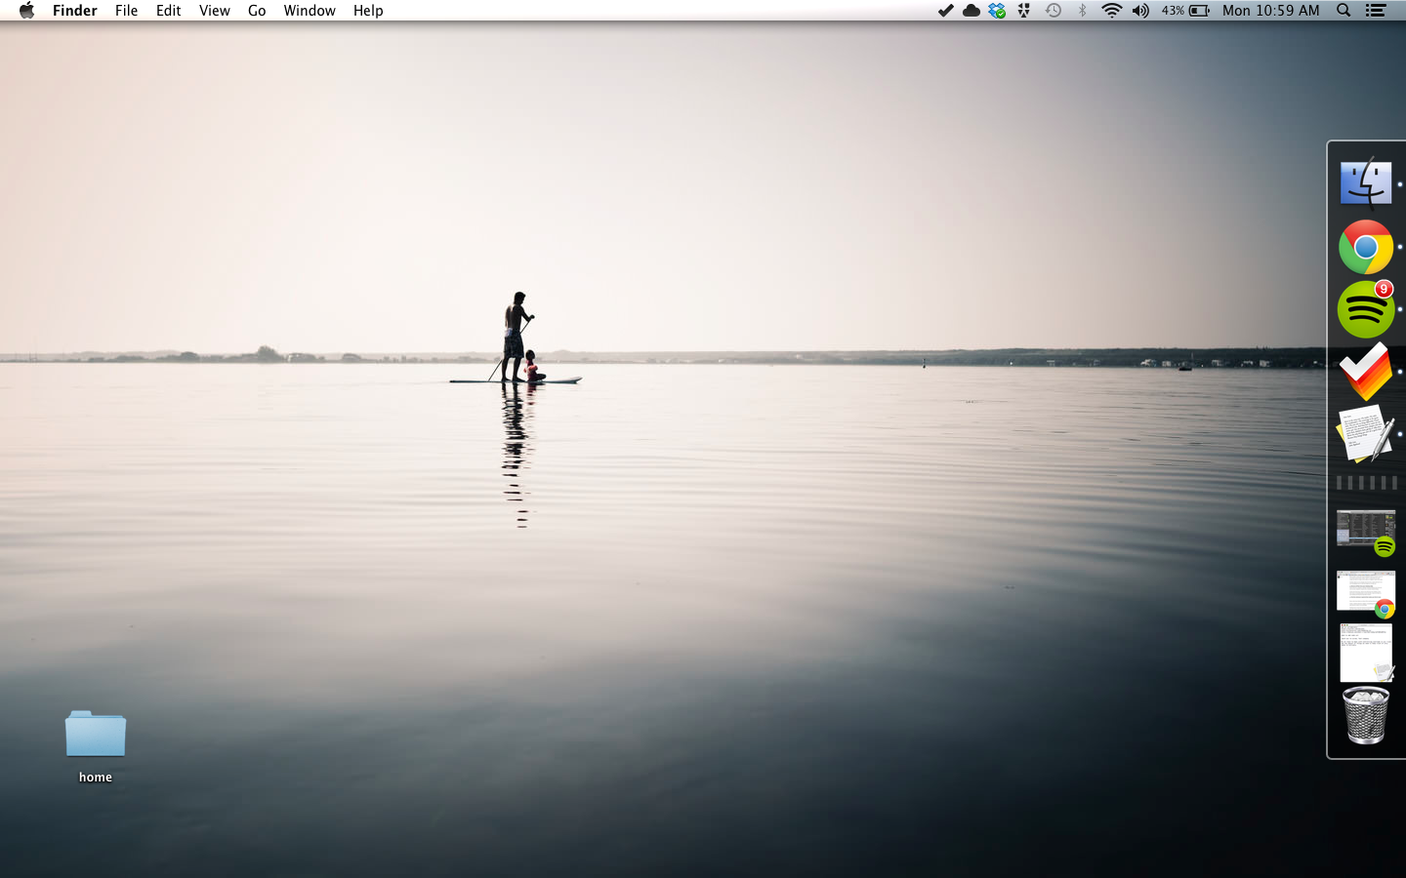
[Clutter free desktops]
Gambar apa yang kamu pajang di desktop laptop kamu atau di layar HP kamu?

Slide 4
Apa itu pengalaman estetik?
Pengalaman estetik biasanya muncul sebagai pengalaman respon akan karya seni atau objek estetika lainnya
Pengalaman estetika setiap individu tidak bisa disamakan

Slide 5
What is looks like?
Memiliki emosi
Objek tidak memiliki maksud untuk memberikan kesenangan bagi penikmatnya atau tidak memiliki tujuan tertentu seperti memberikan kesenangan, kesedihan atau apa pun
Yang dihasilkan objek itulah merupakan pengalaman estetik. Senang, sedih, marah atau emosi lainnya.

Slide 6
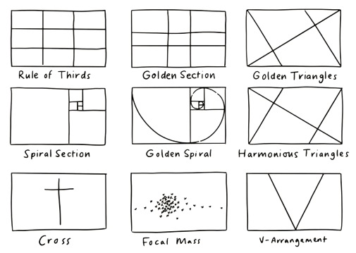
Estetika Dalam Sebuah Foto
KOMPOSISI

Slide 7
CENTER BIAS
Merupakan hasil pandangan mata ke suatu pusat.
Mempunyai tujuan yang jelas ke satu titik

Slide 8

CENTER BIAS
center bias, where the subject of the picture is in the center of the frame

Slide 9
INWARD BIAS
Memiliki nilai estetika yang lebih mendalam.
Cenderung asimetris

Slide 10

INWARD BIAS
Subject of the picture was intentionally off-center, participants had an aesthetic preference when the subject was looking inwards instead of outwards

Slide 11
TUGAS 2
INSTAGRAM 6 foto.
Mention ke @donna_angelina
Urutan Caption:
  Nama, NIM
  Aplikasi pengambilan foto : Center Bias / Inward Bias
  Berikan deskripsi singkat tentang foto di caption, Max 3 kalimat.
  Berikan hashtag (#) berikut pada setiap foto kamu: #tugasupj #CUC2020
Pastikan akun instagram kamu tidak di private
Batas Max. posting tugas ke instagram adalah Jumat 25 Sept ‘20 pukul 15:00

